Slide 1
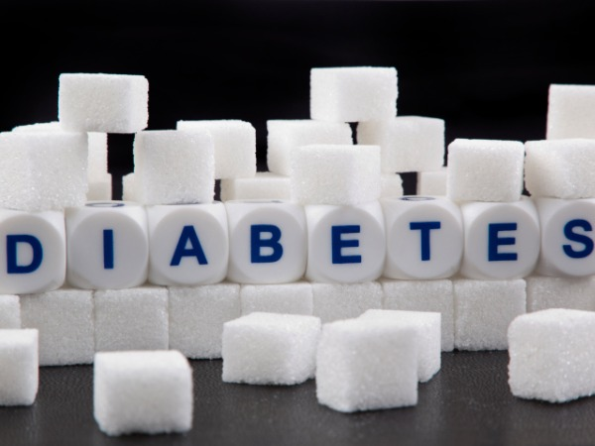
Diabetes Mellitus (ZuckerKrankheit)
Yoana Stoyanova – 6 Gruppe

Slide 2
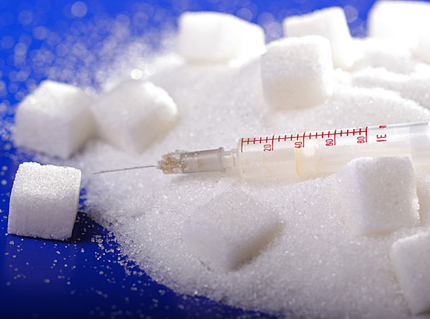
Was ist diabetes mellitus ?SYmptome?
▲Stoffwechselerkrankung
▲erhöhten Blutzuckerspiegel
▲mehr als 370 Millionen Betroffene
▲zwei Formen
▲starker Durst
▲Mattigkeit
▲vermehrtes Wasserlassen
▲Juckreiz
▲Sehstörungen
▲diabetisches Koma

Slide 3
Diabetes Typ I.Ursachen
▲ Kindheit oder Jugend
▲kein Insulin
▲Zucker ist nicht vearbeitet
▲der Blutzuckerspiegel steigt
▲genetische Veranlagungen
▲Röteln
▲Mumps

Slide 4
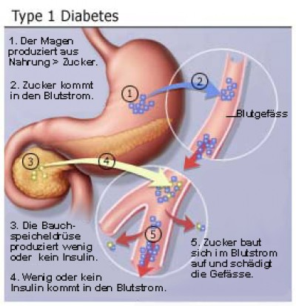

Slide 5
Diabetes typ ii.ursachen
▲ Insulinresistenz
▲zu viel Insulin
▲Zuckerspiegel nimmt zu
▲starkes Übergewicht, vor allem am Bauch (zu viel Bauchfett)
▲Fettstoffwechselstörungen
▲Bluthochdruck
▲gestörter Zuckerstoffwechsel (zunächst gestörte Glukosetoleranz, später Diabetes mellitus Typ 2)

Slide 6
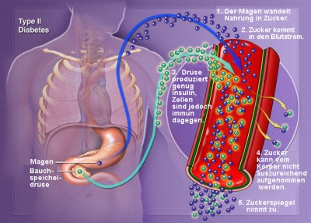

Slide 7
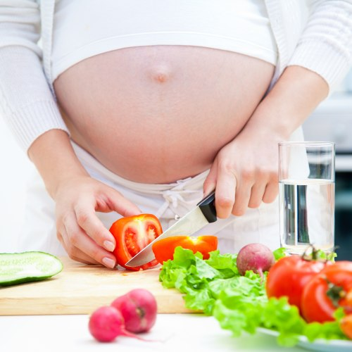
Schwangerschaftsdiabetes
▲erhöhte Blutzuckerspiegel während der Schwangerschaft
▲ Gefahr von Fehlgeburten
▲Behandlung mit Insulin

Slide 8
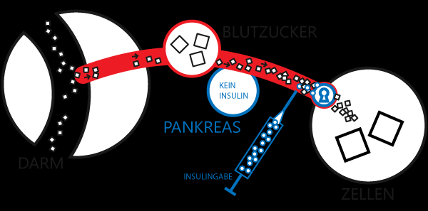
Diabetes.therapie
▲Beim Typ I- lebenslang Insulin spritzen
▲Therapie mit Orale Antidiabetika(OAD) ist bei Typ I Diabetes unwirksam
▲Beim Typ II - ausgewogene Ernährung, viel körperliche Bewegung, Abbau von Übergewicht

Slide 9
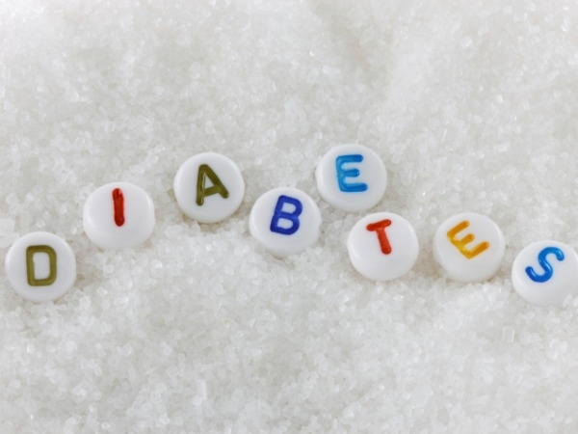
Vielen dank für ihre aufmerksamkeit !!

